Slide 1






































$$b_{mean1}^{2}$$
$$b_{var1}^{2}$$
$$b^{3}$$
$$x_{1}$$
$$W_{mean}^{2}$$
$$z_{1}^{3}$$
$$a_{1}^{3}$$
$$Z_{mean1}^{2}$$
$$a_{mean1}^{2}$$
$$W^{3}$$
$$x_{2}$$
$$z_{2}^{3}$$
$$a_{2}^{3}$$
$$z_{1}^{2}$$
$$x_{3}$$
+
$$Z_{var1}^{2}$$
$$a_{var1}^{2}$$
$$ε_{1}$$
$$z_{3}^{3}$$
$$a_{3}^{3}$$
$$z_{254}^{3}$$
$$a_{254}^{3}$$
$$x_{254}$$
$$Z_{mean16}^{2}$$
$$a_{mean16}^{2}$$
+
$$z_{16}^{2}$$
$$x_{255}$$
$$z_{255}^{3}$$
$$a_{255}^{3}$$
$$x_{256}$$
$$Z_{var16}^{2}$$
$$a_{var16}^{2}$$
$$ε_{16}$$
$$W_{var}^{2}$$
$$z_{256}^{3}$$
$$a_{256}^{3}$$
256次元
$$b_{mean16}^{2}$$
16次元
$$b_{var16}^{2}$$
256次元

Slide 2
活性化関数
活性化関数
+
256個
16層
256個
+

Slide 3
一回のFPGAで演算できる範囲
出力16次元
入力16次元
出力16次元
+
入力16次元
+
256次元
16次元
256次元

Slide 4
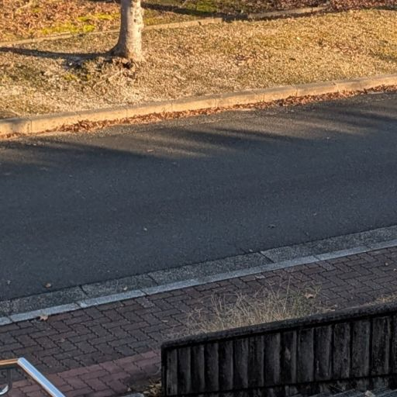
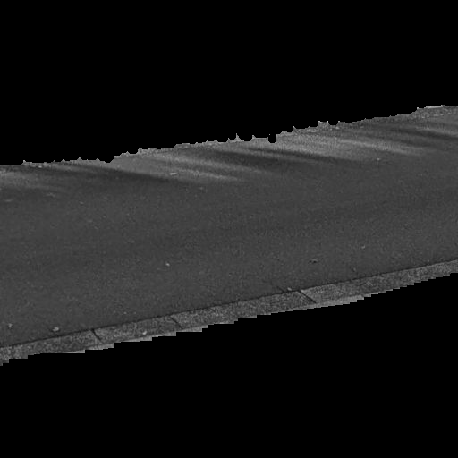
道路部分を抽出
VAE
+
16ピクセル
+
16ピクセル
学習条件 eta: 0.005 epoch: 10000

